Slide 1

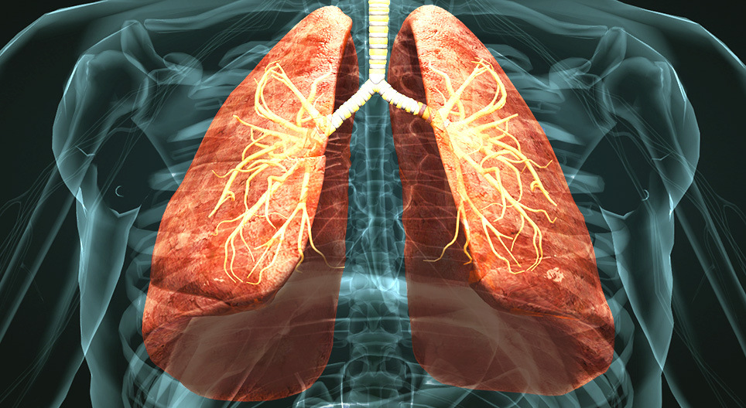
Я досліджую світ
Сьогодні
Урок
№56
Які органи утворюють дихальну систему

Slide 2

Сьогодні
25.01.2022
Пригадайте
Який газ потрібний для дихання організмів?
Для дихання людині потрібен кисень.
Яку роботу в організмі виконують легені?
За допомогою легень людина дихає.

Slide 3
Сьогодні
25.01.2022
Робота з підручником
Ви вже знаєте, що дихання – важлива ознака будь-якого організму і людини також. Повітря потрібно людині постійно, тому людина дихає весь час, навіть уві сні.
Підручник.
Сторінка
26

Slide 4
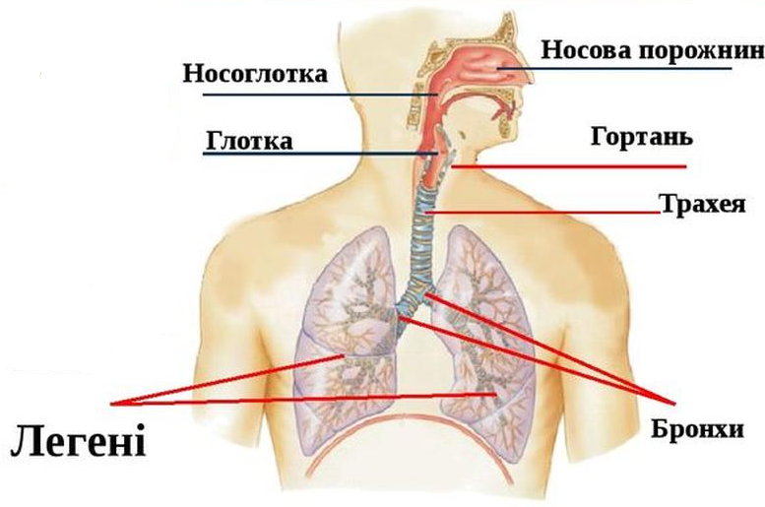
Сьогодні
25.01.2022
Розгляньте на малюнку будову дихальної системи. Назвіть органи дихання. Прослідкуйте за рухом повітря по органах дихання
Усі ці органи утворюють дихальну систему. Вона забезпечує організм киснем і допомагає виводити з організму вуглекислий газ. Як це відбувається?

Slide 5
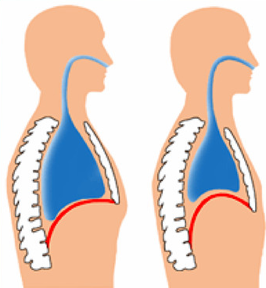
Сьогодні
25.01.2022
Проведіть спостереження
Покладіть руки на груди під час вдиху. Глибоко вдихніть. Що ви помітили? А тепер видихніть.
Під час вдиху легені наповнюються повітрям, отже їх об'єм збільшується.
Що відбувається, коли повітря покидає легені?

Slide 6

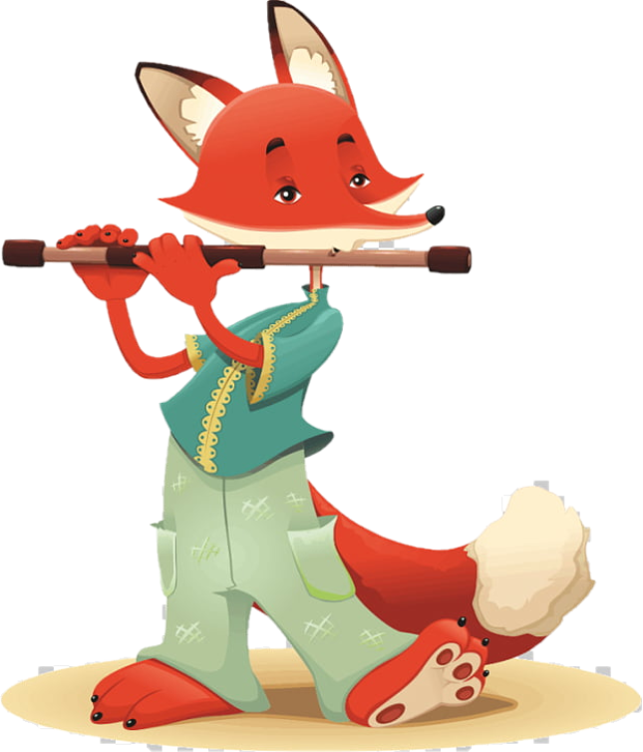

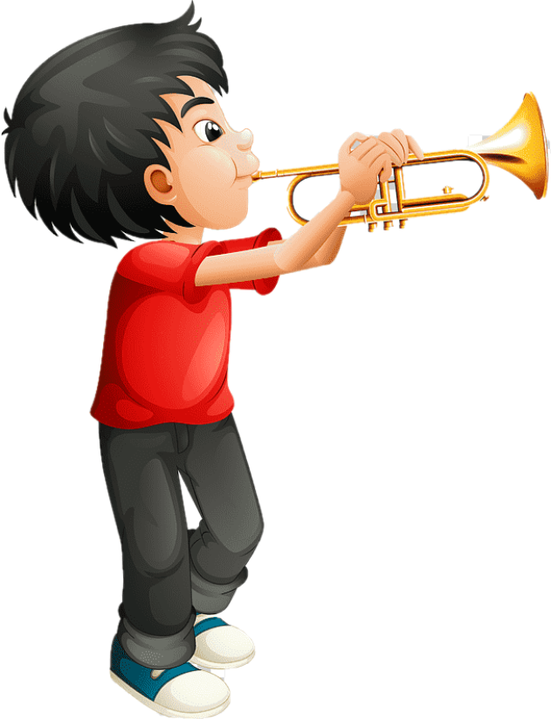
Сьогодні
25.01.2022
Це цікаво!
Найкраще вміють дихати співаки і музиканти, які грають на духових інструментах(флейті, сопілці, трубі) та спортсмени.

Slide 7
Сьогодні
25.01.2022
Припустіть
Чому люди, коли позіхають, дихають повільно і глибоко. Поспостерігайте, коли ви більше позіхаєте.
У стані сонливості, втоми подих стає неглибоким, монотонним. У крові накопичуються вуглекислота й інші продукти обміну, які, впливаючи на дихальну систему, викликають позіхання. Позіхання допомагає охолодити мозок, зняти втому та напругу, оновити повітря в легенях.

Slide 8
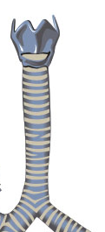
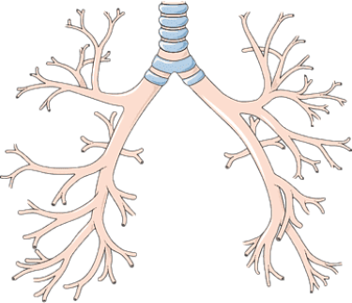
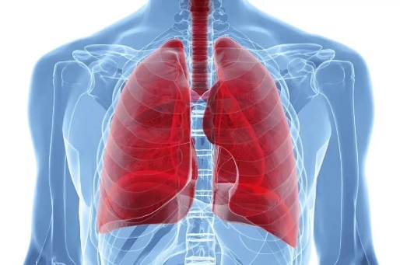
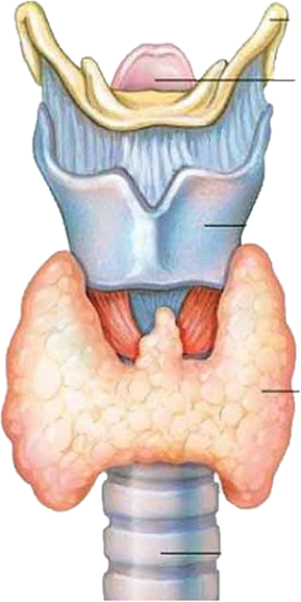
Сьогодні
25.01.2022
Робота в зошитах
Завдання 1
Підпиши назви органів.
трахея
бронхи
легені
гортань
Завдання 2
Пронумеруй органи дихання. Починай з носоглотки. Підкресли ті з них, які є парними.
5
легені
4
бронхи
2
гортань
3
трахея
1
носоглотка
Завдання 3
Зошит.
Сторінка
11
Поясни та запиши, як дихальна система пов'язана з іншими органами і системами.
Дихальна система забезпечує наш організм киснем і виводить вуглекислий газ.

Slide 9
Сьогодні
25.01.2022
Висновок
Дихальна система забезпечує організм киснем. Основними органами дихання є легені. Під час вдиху кисень у складі повітря надходить до легень. Під час видиху з легень виходить повітря, насичене вуглекислим газом.

Slide 10

Сьогодні
25.01.2022
Рефлексія. Вправа «Веселка»
Я не міг, не хотів це робити.
Я це робив, але не вдалося.
Я це робив з допомогою.
Я це робив, хоча були помилки.
Я це робив, але не відразу.
Я це зробив.
Це було дуже просто!

